Slide 1







INVENTAIRE
DE LA PÉPINIÈRE
Une application numérique
pour organiser et suivre les plants.
DFS SAS 2026
LES BÂTISSEURS DE LA DIGITAL FARMING SCHOOL
INP-HB
OCP
AFRICA
UM6P
Yamoussoukro

Slide 2


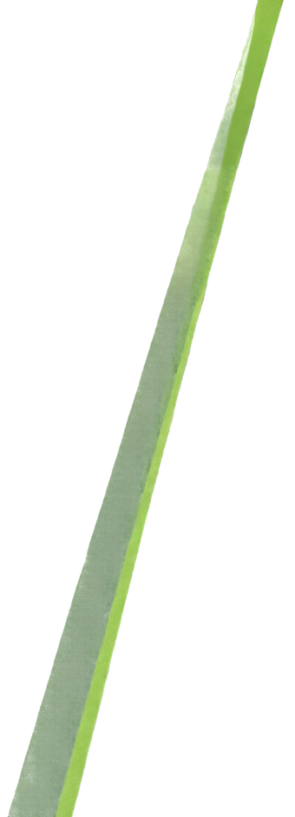

LE BESOIN
ET LA SOLUTION
Organiser les espèces, suivre les quantités, retrouver les informations facilement
Application console JavaScript
avec Node.js
Données sauvegardées en JSON

Slide 3
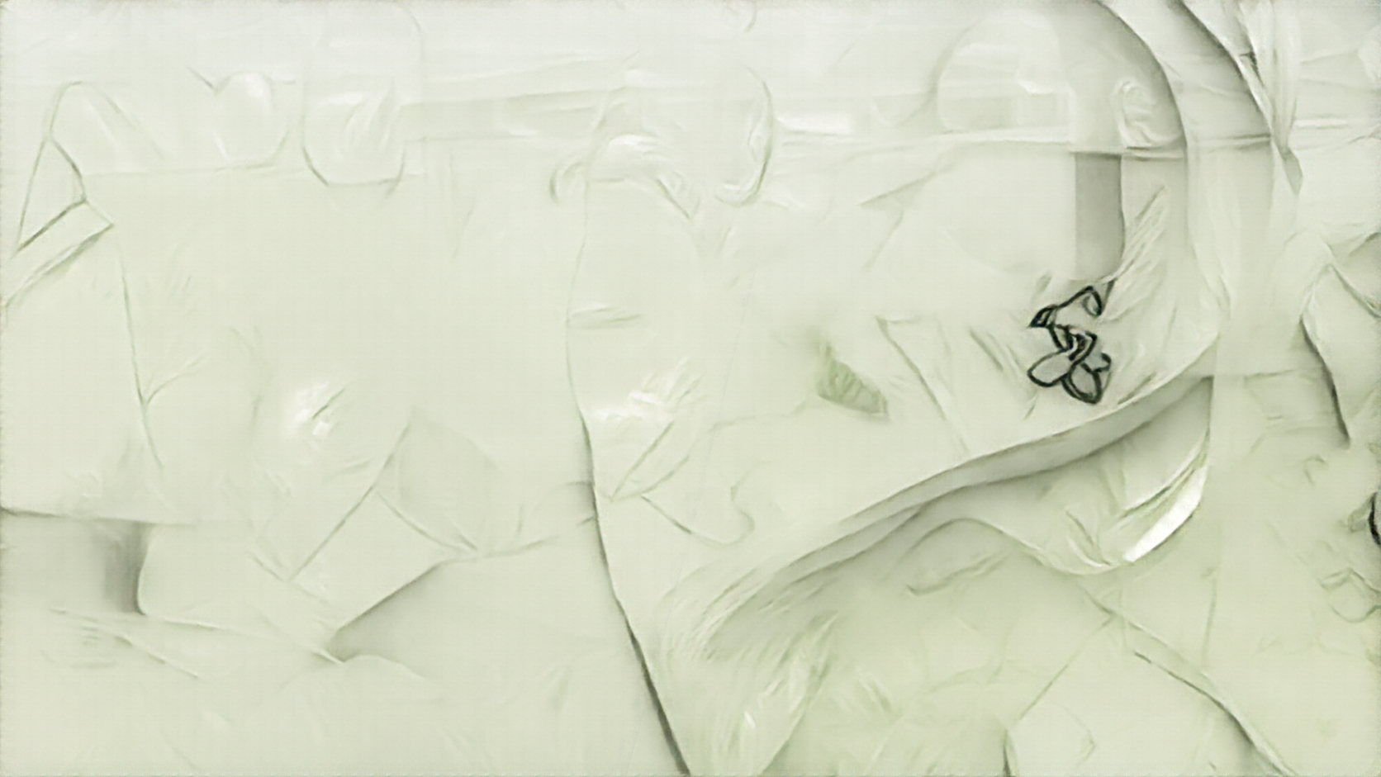


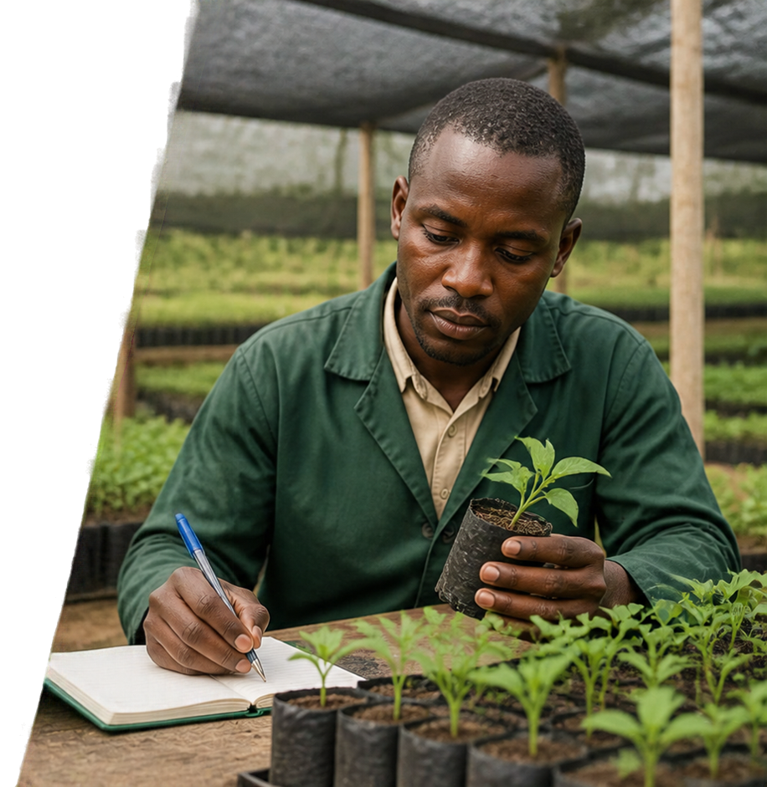

GÉRER
L'INVENTAIRE
Ajouter un plant
Lister l'inventaire

Slide 4


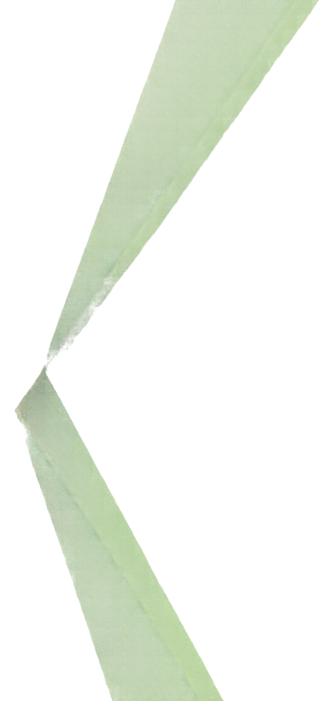
RECHERCHER
ET TRIER
Rechercher par code,
nom ou groupe botanique
Trier selon le nombre de plants

Slide 5



SYNTHÈSE
DES QUANTITÉS
10
espèces
240
plants
8
angiospermes
2
gymnospermes

Slide 6


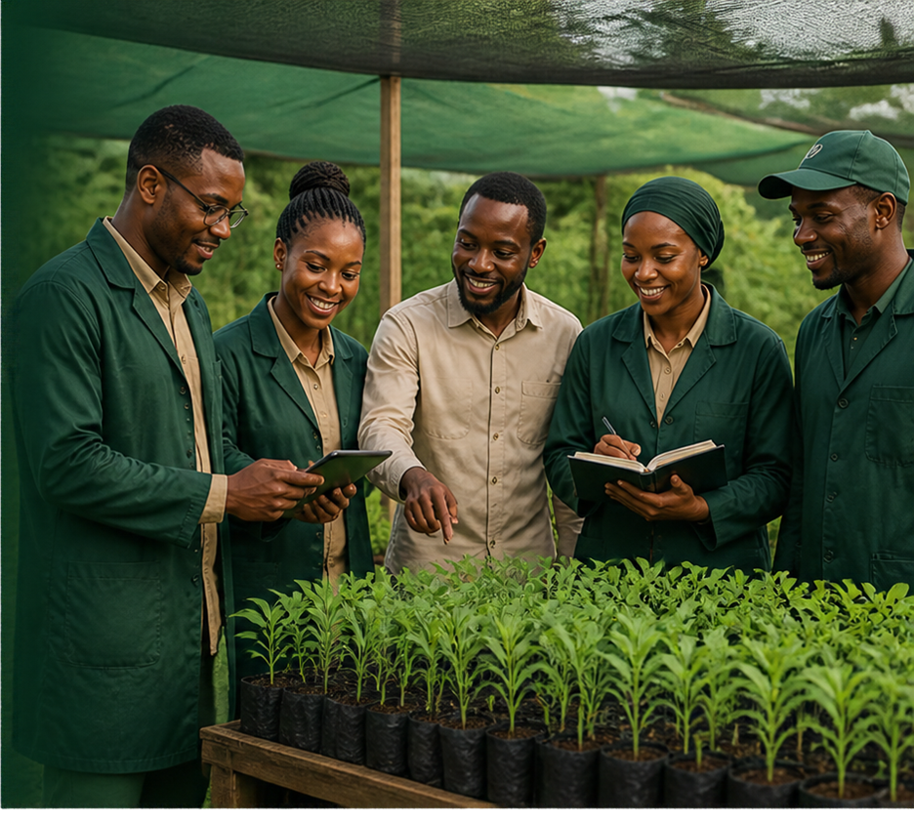

LE NUMÉRIQUE
AU SERVICE DE
LA GESTION AGRICOLE
“
Mieux organiser les plants,
c'est mieux maîtriser son inventaire.
”
Merci à INP-HB, OCP Africa et OCP pour leur engagement dans la Digital Farming School.
LES BÂTISSEURS DE LA DIGITAL FARMING SCHOOL
INP-HB
OCP Africa
UM6P

